Slide 1
В век ракет и автоматики
В удивительный наШ век,
Кто не знает математики,
Тот отсталый человек!

Slide 2
Что ценнее всего для человека?
«Здоровье», не задумываясь, скажет каждый, а мне хочется добавит: «Мысль».
Умению мыслить, совершенствовать свою память учит нас МАТЕМАТИКА!

Slide 3
Насколько удивительна, заманчива, всесильна эта наука, я и пытаюсь доказать своим ученикам!
Без математики мир невозможен,
Он бесполезен, не нужен и пуст.
Мир для людей и для разума создан!
Что же за разум без точных наук?

Slide 4
Мой педагогический девиз
ТВОРЧЕСТВО,
ПОИСК,
ДОБРО
И ЛЮБОВЬ!

Slide 5
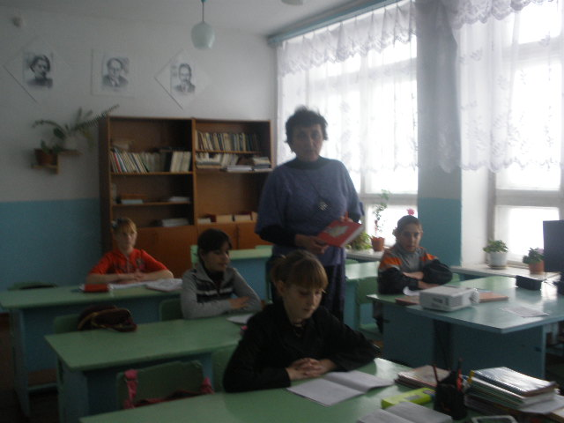
Немчинова Наталья Иосифовна
Учитель математики высшей категории
МКОУ «Шипунихинская СОШ»

